Slide 1
2019년도 융합소프트웨어 종합설계 1팀 – 신수동 크러셔
Software Architecture Document 1.0
(Trip-Picker SAD)
여행지 추천 서비스 <Trip – Picker>의 SAD V1.0입니다.
2019년도 융합소프트웨어 종합설계 1팀, <신수동 크러셔>가 제작했습니다.

Slide 2
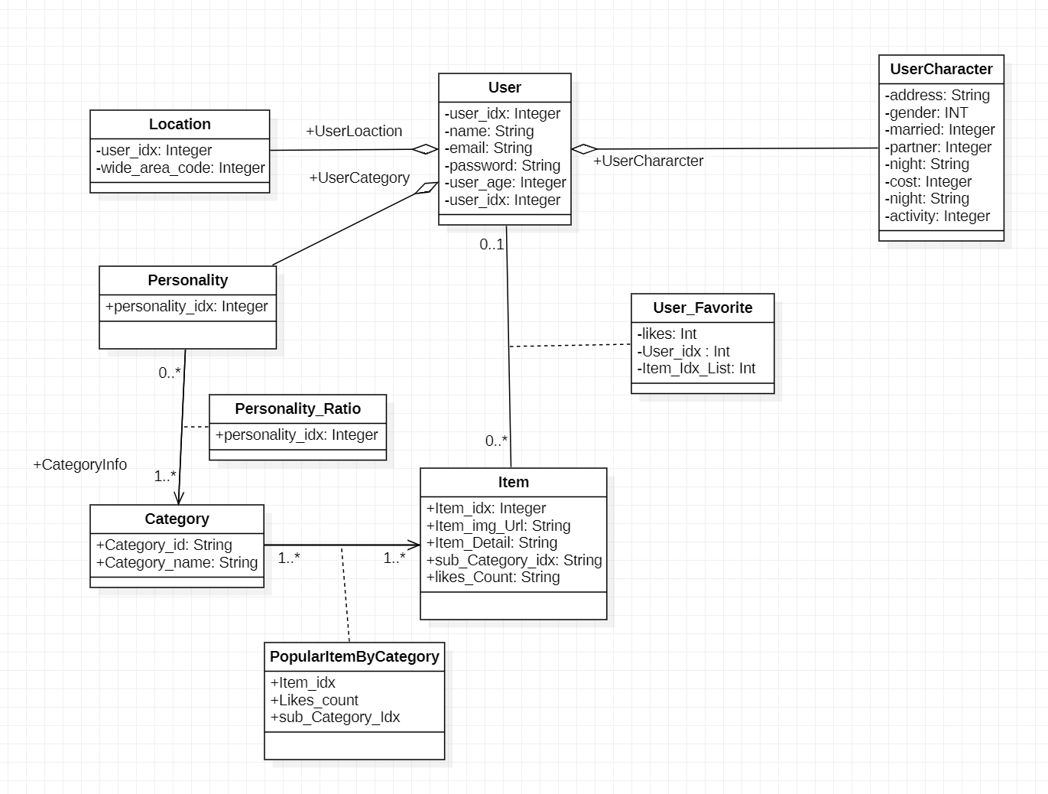
클래스 디자인

Slide 3
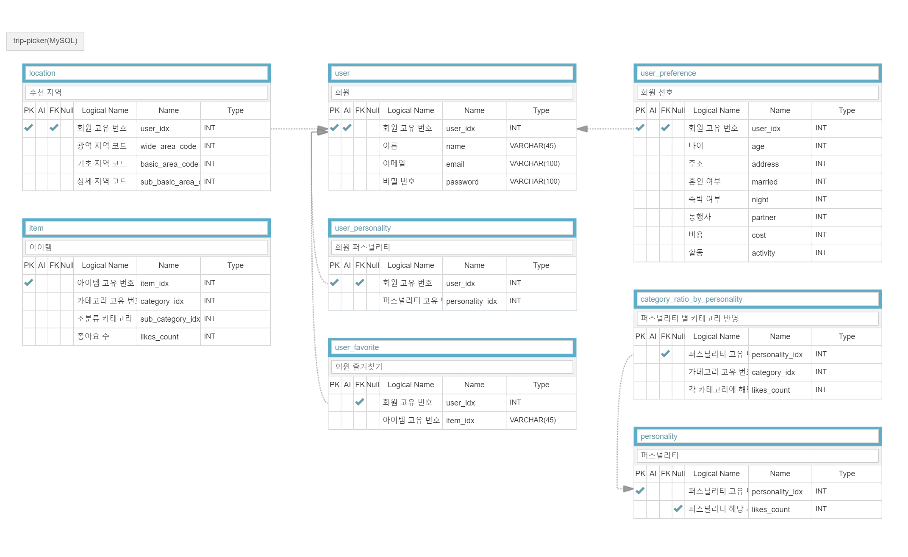
ERD

Slide 4
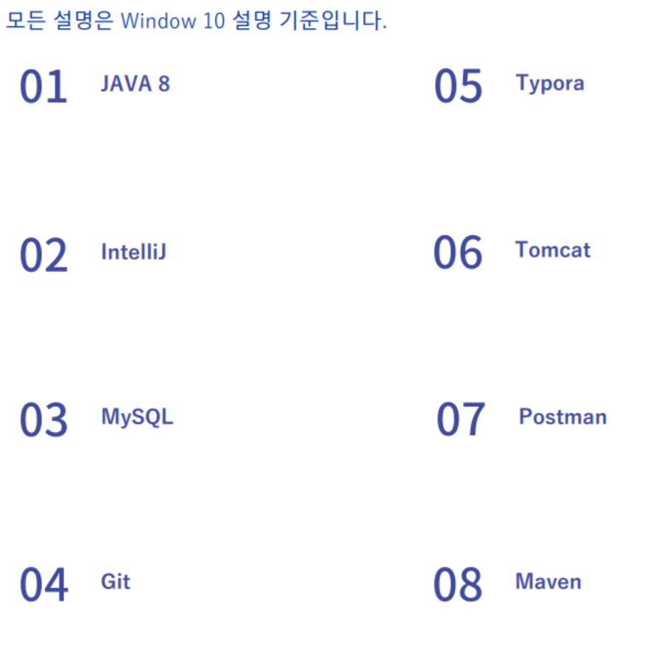
개발환경 설정 – SOPT 환경설정 가이드.pdf 참조
* 편집기
*SpringBoot 사용
* 테스트
*출처 : SOPT 환경설정 가이드

Slide 5
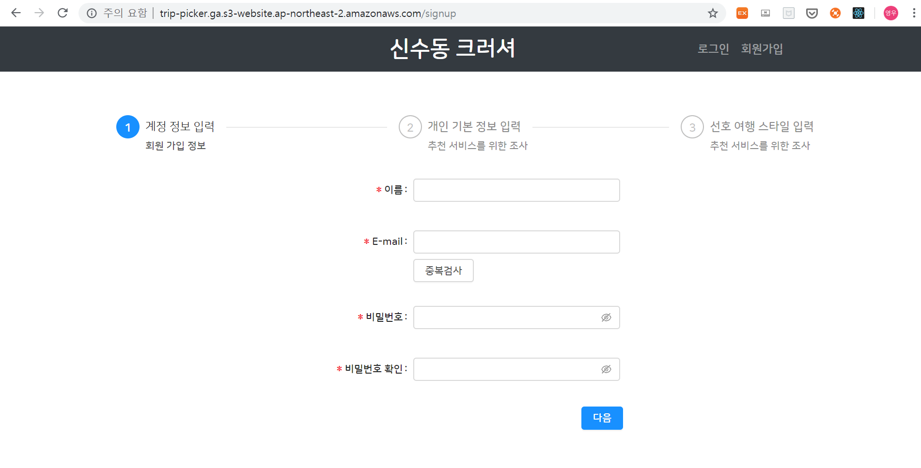
기능명 : 회원 정보 & 여행 선호도 저장
기능명 | 회원 정보 & 여행 선호도 저장
기능설명 | 신규 회원 가입 정보 및 해당 회원의 여행 선호도를 데이터베이스에 저장.
담당자 | 박영우
개발환경 / 언어 | Spring Framework(JPA + Hibernate) / Java
GUI
GUI (1)

Slide 6
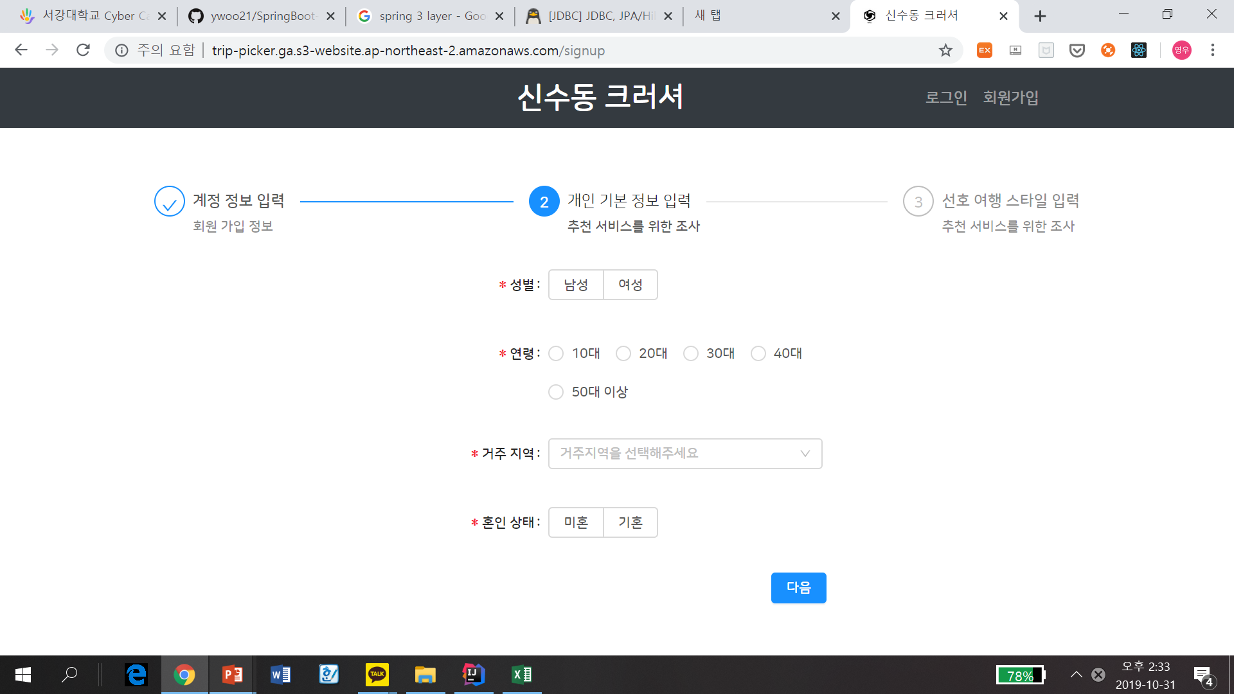
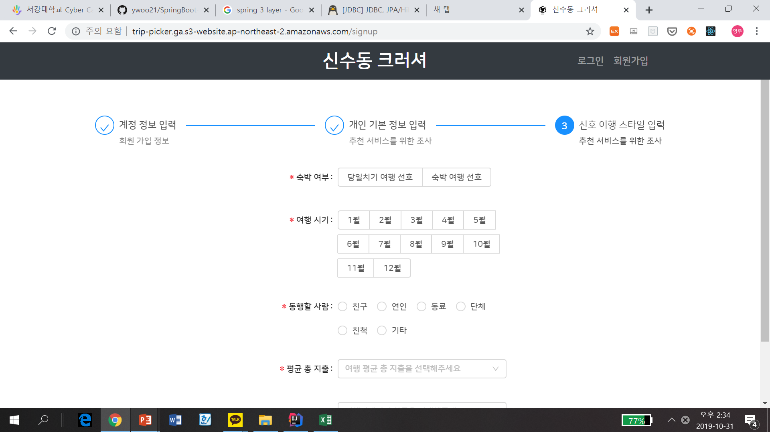
기능명 : 회원 정보 & 여행 선호도 저장
기능명 | 회원 정보 & 여행 선호도 저장
기능설명 | 신규 회원 가입 정보 및 해당 회원의 여행 선호도를 데이터베이스에 저장.
담당자 | 박영우
개발환경 / 언어 | Spring Framework(JPA + Hibernate) / Java
GUI
GUI (2)
GUI (3)

Slide 7
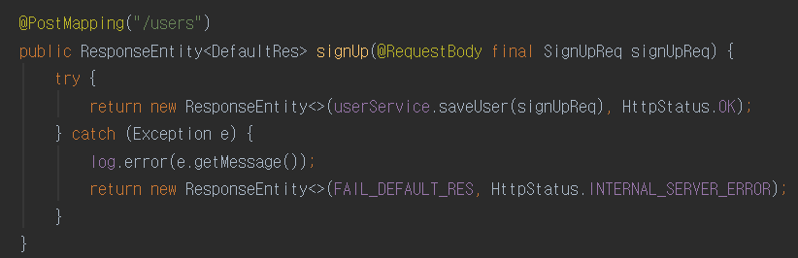
기능명 : 회원 정보 & 여행 선호도 저장
기능명 | 회원 정보 & 여행 선호도 저장
기능설명 | 신규 회원 가입 정보 및 해당 회원의 여행 선호도를 데이터베이스에 저장.
레이어 | Presentation Layer(Controller)
담당자 | 박영우
개발환경 / 언어 | Spring Framework(JPA + Hibernate) / Java
Skeleton Code
Presentation Layer
(Controller)

Slide 8
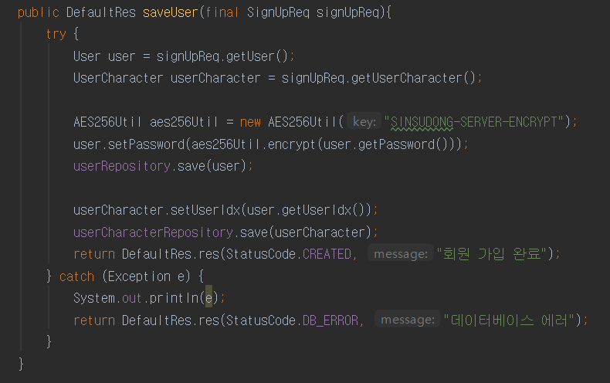
기능명 : 회원 정보 & 여행 선호도 저장
기능명 | 회원 정보 & 여행 선호도 저장
기능설명 | 신규 회원 가입 정보 및 해당 회원의 여행 선호도를 데이터베이스에 저장.
레이어 | Business Logic (Service) Layer
담당자 | 박영우
개발환경 / 언어 | Spring Framework(JPA + Hibernate) / Java
Skeleton Code
Business Logic Layer
(Service)
비밀번호 단방향 복호화(AES256Util)
SignUpReq(회원가입 정보 Entity)
Business Logic 처리는 try-catch를 이용한 예외처리가 권장됨.

Slide 9
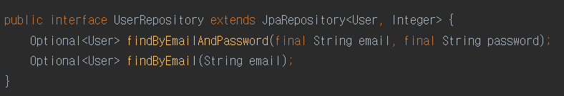
기능명 : 회원 정보 & 여행 선호도 저장
기능명 | 회원 정보 & 여행 선호도 저장
기능설명 | 신규 회원 가입 정보 및 해당 회원의 여행 선호도를 데이터베이스에 저장.
레이어 | Repository Layer
담당자 | 박영우
개발환경 / 언어 | Spring Framework(JPA + Hibernate) / Java
Skeleton Code
Repository Layer
(Repository)
Java ORM에 대한 API 표준 명세인 JPA의 구현체 Hibernate를 활용
HQL이라 불리는 강력한 쿼리 언어를 포함해 객체 지향적으로 클래스와 테이블의 Mapping하기에 용이하다.

Slide 10
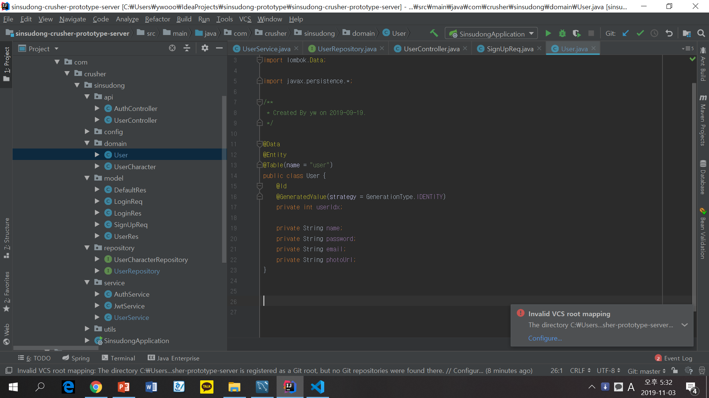
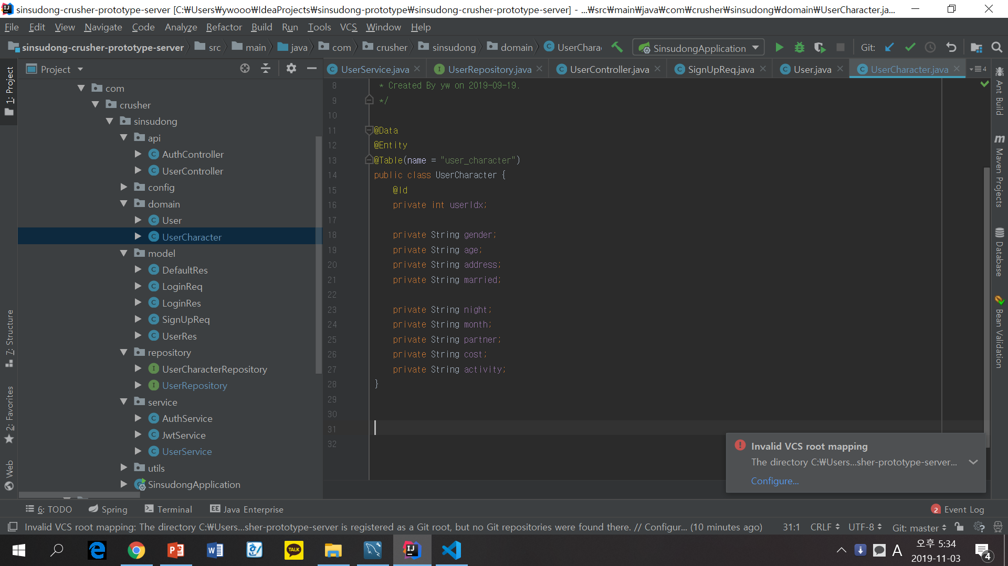
기능명 : 회원 정보 & 여행 선호도 저장
기능명 | 회원 정보 & 여행 선호도 저장
기능설명 | 신규 회원 가입 정보 및 해당 회원의 여행 선호도를 데이터베이스에 저장.
레이어 | Repository Layer (DAO)
담당자 | 박영우
개발환경 / 언어 | Spring Framework(JPA + Hibernate) / Java
Skeleton Code
Entity Class

Slide 11
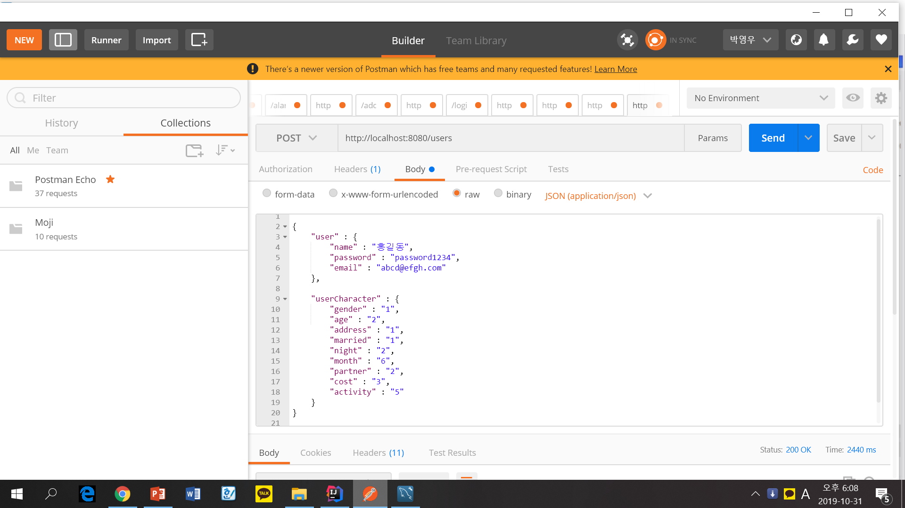
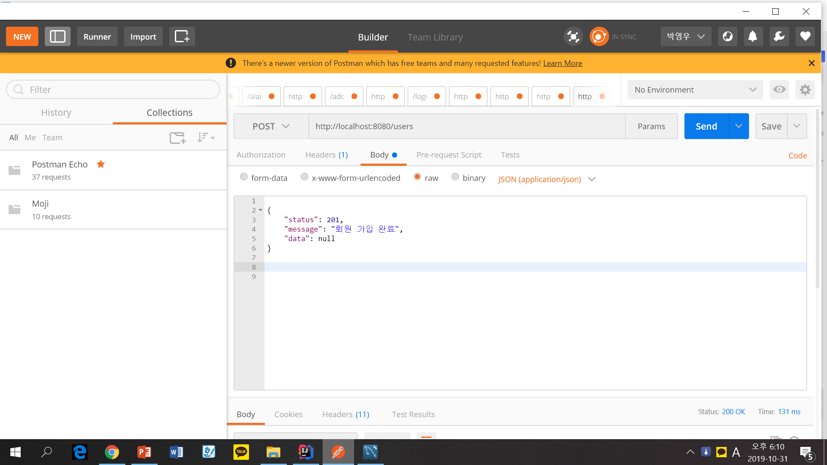
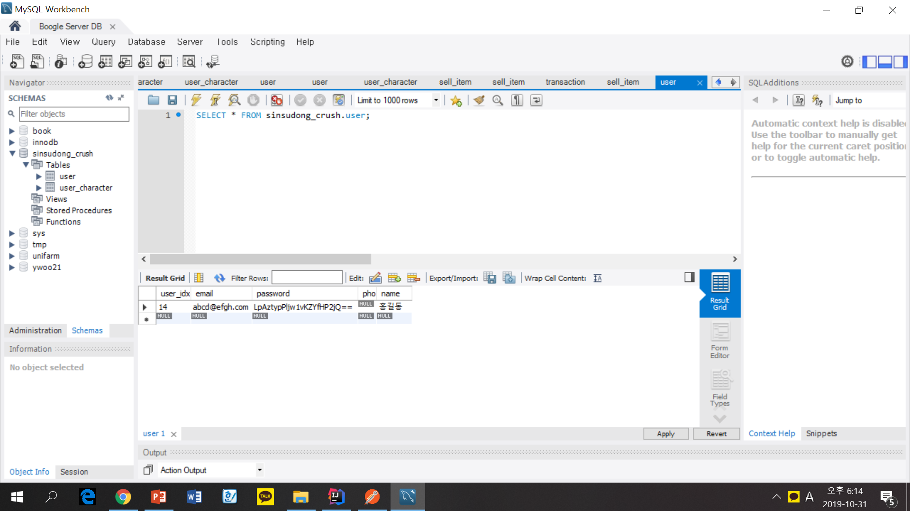
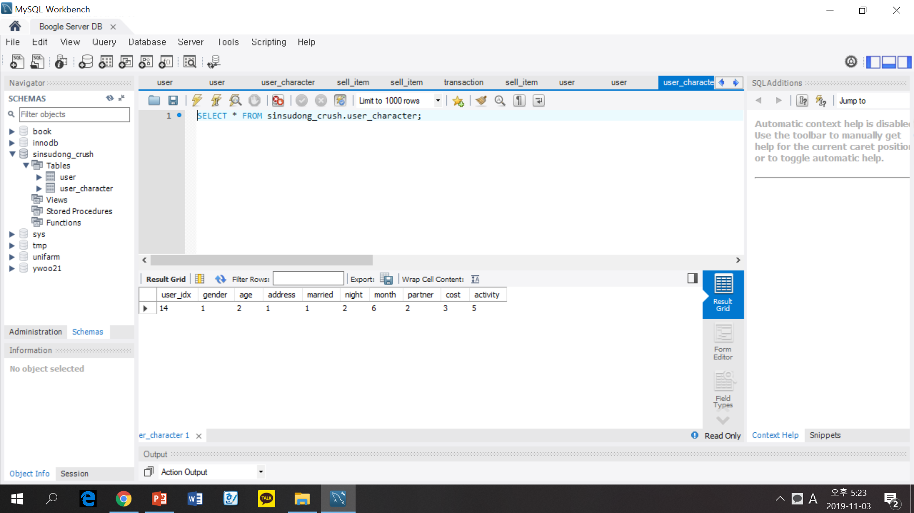
기능명 : 회원 정보 & 여행 선호도 저장
Input Data Sample
Output Data Sample

Slide 12
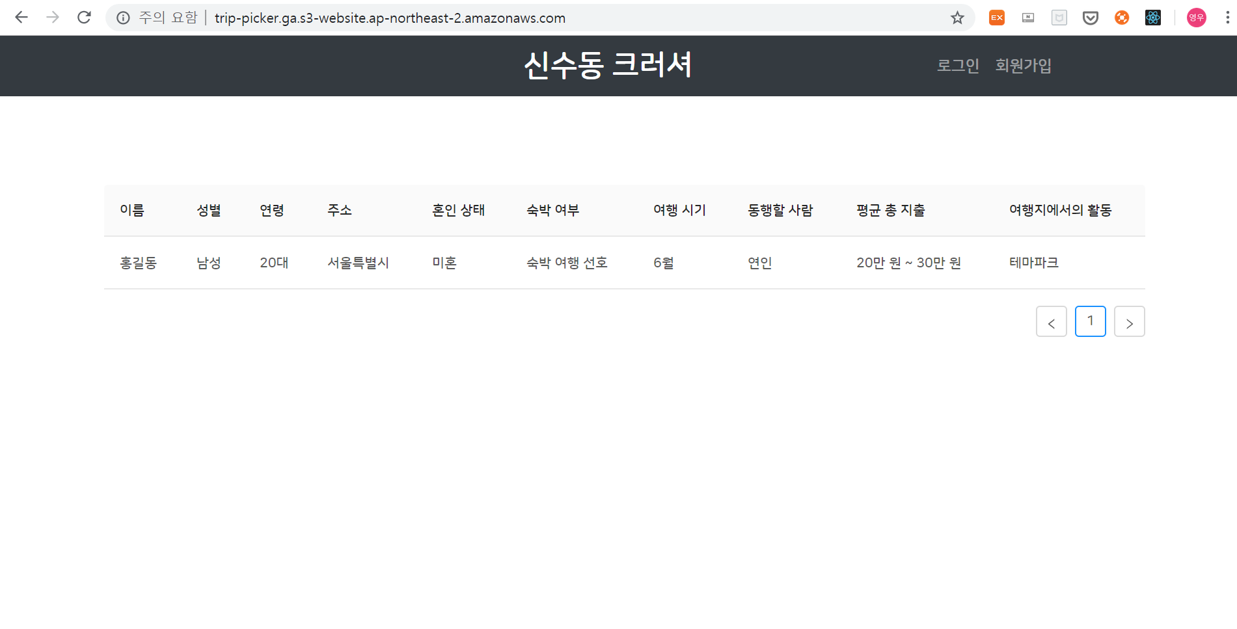
기능명 : 전체 회원 정보 조회
기능명 | 회원 정보 & 여행 선호도 저장
기능설명 | 신규 회원 가입 정보 및 해당 회원의 여행 선호도를 데이터베이스에 저장.
담당자 | 박영우
개발환경 / 언어 | Spring Framework(JPA + Hibernate) / Java
GUI
GUI

Slide 13
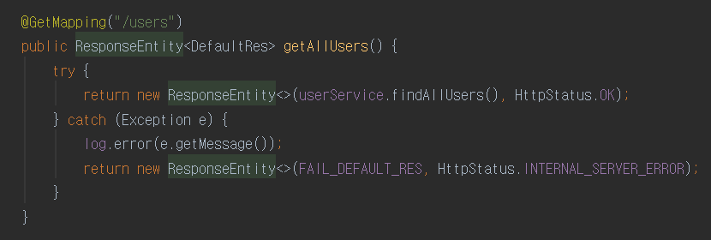
기능명 : 전체 회원 정보 조회
기능명 | 전체 회원 정보 조회
기능설명 | 전체 회원 정보를 테이블 형태로 조회.
레이어 | Controller
담당자 | 박영우
개발환경 / 언어 | Spring Framework(JPA + Hibernate) / Java
Skeleton Code
Presentation Layer
(Controller)

Slide 14
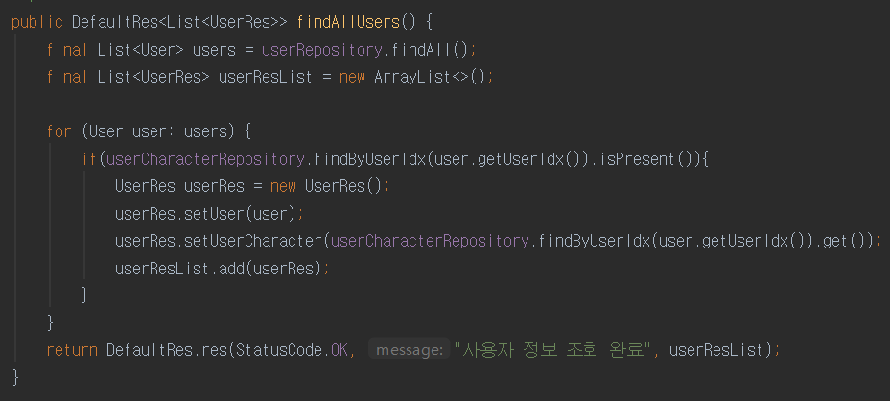
기능명 : 전체 회원 정보 조회
기능명 | 전체 회원 정보 조회
기능설명 | 전체 회원 정보를 테이블 형태로 조회.
레이어 | Service
담당자 | 박영우
개발환경 / 언어 | Spring Framework(JPA + Hibernate) / Java
Skeleton Code
Business Logic Layer
(Service)
Optional 클래스를 이용해서 NPE를 유발할 수 있는 null을 직접 처리하지 않아도 되도록 함.

Slide 15
기능명 : 전체 회원 정보 조회
기능명 | 전체 회원 정보 조회
기능설명 | 전체 회원 정보를 테이블 형태로 조회.
레이어 | Repository Layer
담당자 | 박영우
개발환경 / 언어 | Spring Framework(JPA + Hibernate) / Java
Skeleton Code
Repository Layer
(Repository)
Java ORM에 대한 API 표준 명세인 JPA의 구현체 Hibernate를 활용
HQL이라 불리는 강력한 쿼리 언어를 포함해 객체 지향적으로 클래스와 테이블의 Mapping하기에 용이하다.

Slide 16
기능명 : 전체 회원 정보 조회
기능명 | 전체 회원 정보 조회
기능설명 | 전체 회원 정보를 테이블 형태로 조회.
레이어 | Enity Class
담당자 | 박영우
개발환경 / 언어 | Spring Framework(JPA + Hibernate) / Java
Skeleton Code
Entity Class

Slide 17
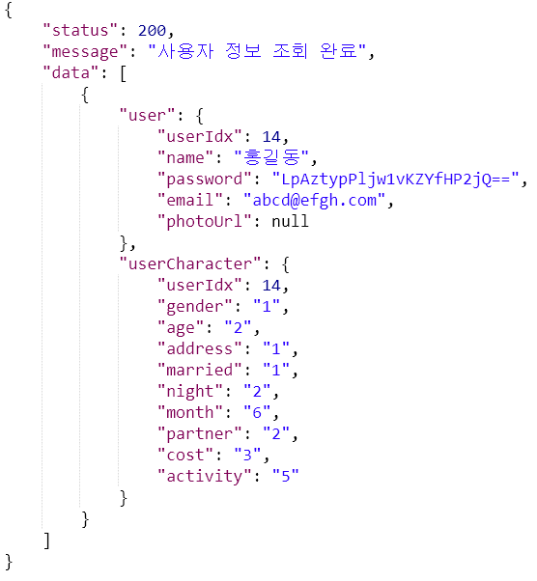
기능명 : 전체 회원 정보 조회
Input Data Sample
Output Data Sample
X

Slide 18

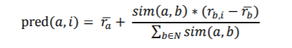
추천 알고리즘 개요 – 지역 추천 시스템 & 여행 스타일별 게시물 추천 기능
결정 트리의
랜덤 포레스트 (Random Forest)
방식을 이용한 지역 추천 기능
협업 필터링 방식을
이용한 여행 스타일별 게시물 추천 기능
국민관광공사의 데이터를 기계학습 시킨 다음, 사용자에게 여행 형태, 동행자 수와 관계,
예산, 나이, 기혼여부등을 입력받아
학습시킨 데이터 모델을 기반으로
사용자가 어떤 여행지를 갈 확률이 높은지
Match 하여 여행지를 추천한다.
여행 게시물에 존재하는 10가지 카테고리는
사용자의 ‘여행 스타일’별로 다른 가중치를 부여받는다.
해당 가중치 값 만큼, 사용자의 여행 스타일에 보여지는
여행 게시물의 카테고리별 개수가 결정된다.

Slide 19
추천 알고리즘 1) 랜덤 포레스트 방식을 이용한 여행지 추천– 이론개요
랜덤 포레스트 (Random Forest) : 다수의 의사결정나무로부터 나온 예측 결과를 Voting하여 예측 결과를 내는 앙상블 기법 사용
앙상블 방법(ensemble method) : 여러 개의 모델을 학습시켜 그 모델들의 예측결과들을 이용해 하나의 모델보다 더 나은 값을 예측하는 방법
공공데이터 ‘국민여행조사’ 데이터 이용(2015~2017년)
지역 추천시에 설문조사를 받아서 모델에 넣어 사용자가 어떤 지역으로 여행을 가고 싶어할지 예측.
설문조사 내용:
당일치기 or 숙박
여행출발시기
함께 여행한 일행 수
동행한 사람과의 관계
여행지에서의 활동

Slide 20
추천 알고리즘 1) 랜덤 포레스트 방식을 이용한 여행지 추천– 기능 구현 설계
전처리
학습
모델 로드
머신러닝에 적합하도록 수치형 데이터로 값을 변형
랜덤포레스트 모델 생성과
하이퍼 파라미터 생성
Python의 scikit-learn 모듈에 있는 RandomForestClassifier Class 이용.
모델을 Python의 joblib모듈을 이용하여
.pkl파일로 저장하여 사용자의 요청에 맞게 처리

Slide 21
추천 알고리즘 1) 랜덤 포레스트 방식을 이용한 여행지 추천– 데이터 전처리 구현 Guidline
데이터 전처리
머신러닝에 적합하도록 수치형 데이터로 값을 변형한다.
3개년의 데이터를 merge하여 하나의 Table로 만든다. -> 국민여행실태조사데이터_최종.csv
여행지역선정에 영향을 끼칠 것으로 생각되는 Feature들을 선택한다.
구현할 feature 선택 (총 35 columns 중 다음과 같은 Feature 를 선택함) : 당일치기/숙박 여행출발 월, 여행하는 목적(1로 고정) 함께하는 일행 존재여부, 함께 여행한 일행 수 동행한 사람과의 관계(6가지) 총 지출비용, 여행지에서의 활동(20가지) 성별 연령 혼인여부
Target 데이터 : 시도군구코드(6자리 숫자로 encoding)

Slide 22
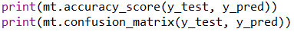
추천 알고리즘 1) 랜덤 포레스트 방식을 이용한 여행지 추천– 데이터 학습구현 Guideline
랜덤포레스트 모델 학습
전처리가 끝난 데이터를 학습용 데이터와 검증용 데이터로 나눠 구분한다.
생성된 RandomForestClassifier 객체를 학습용 데이터를 이용해 학습시킨다.
검증용 데이터를 이용해 결과를 예측하고 실제값과 비교하여 모델을 평가한다.
개발자는 아래 수식 값을 이용하여 하이퍼 파라미터가 최적화 되도록 조정한다.

Slide 23
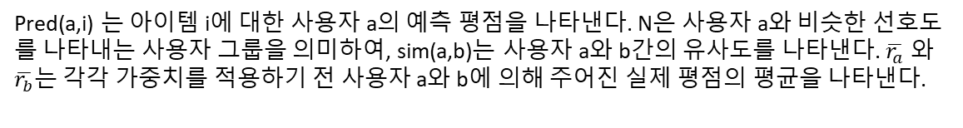
추천 관광지 조회하기 – 퍼스널리티 추천 피드백 알고리즘 개요
가중치 재조정 추천 시스템
추천 시스템의 추천 기법은 주로 두 단계를 거쳐 이루어진다. 사용자 기반 협업 필터링 기법의 경우,
유사한 사용자를 찾기 위해 유사도(Similarity)를 계산한 뒤,
유사도를 기반으로 유사 사용자의 평점을 이용하여 해당 사용자의 평점을 예측한다.
이 단계 중 해당 사용자의 평점을 예측하기 위해 사용되는 기법이 가중치 재조정 기법이다.
이를 식으로 나타내면 다음과 같다.
Pred(a,i) 는 아이템 i에 대한 사용자 a의 예측 평점을 나타낸다. N은 사용자 a와 비슷한 선호도를 나타내는 사용자 그룹을 의미하여, sim(a,b)는 사용자 a와 b간의 유사도를 나타낸다. $\overline{r_{a}}$ 와 $\overline{r_{b}}$는 각각 가중치를 적용하기 전 사용자 a와 b에 의해 주어진 실제 평점의 평균을 나타낸다.

Slide 24
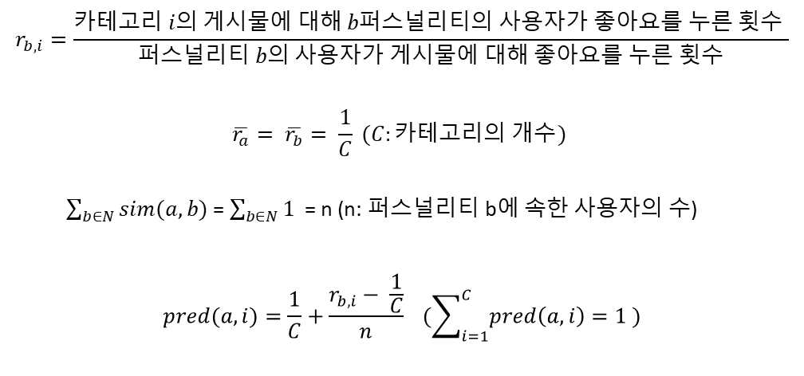
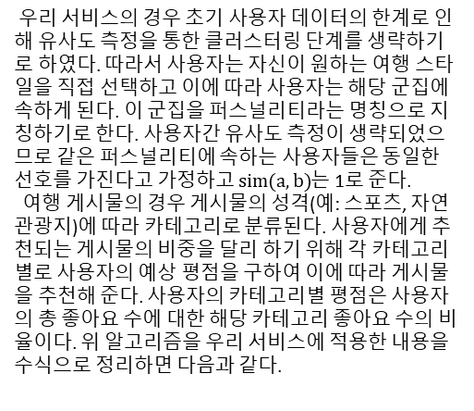
추천 관광지 조회하기 기능 – 퍼스널리티 추천 피드백 알고리즘 개요
여행지 추천 로직 수식
우리 서비스의 경우 초기 사용자 데이터의 한계로 인해 유사도 측정을 통한 클러스터링 단계를 생략하기로 하였다. 따라서 사용자는 자신이 원하는 여행 스타일을 직접 선택하고 이에 따라 사용자는 해당 군집에 속하게 된다. 이 군집을 퍼스널리티라는 명칭으로 지칭하기로 한다. 사용자간 유사도 측정이 생략되었으므로 같은 퍼스널리티에 속하는 사용자들은 동일한 선호를 가진다고 가정하고 $sim(a,b)$는 1로 준다.
여행 게시물의 경우 게시물의 성격(예: 스포츠, 자연관광지)에 따라 카테고리로 분류된다. 사용자에게 추천되는 게시물의 비중을 달리 하기 위해 각 카테고리 별로 사용자의 예상 평점을 구하여 이에 따라 게시물을 추천해 준다. 사용자의 카테고리별 평점은 사용자의 총 좋아요 수에 대한 해당 카테고리 좋아요 수의 비율이다. 위 알고리즘을 우리 서비스에 적용한 내용을 수식으로 정리하면 다음과 같다.
따라서 퍼스널리티 b에 속하는 사용자 a의 카테고리 i에 대한 예상 평점은 pred(a, i)로 구해지게 된다. 이렇게 구한 평점은 추천 모델의 가중치가 된다. 사용자 a는 pred(a, i)의 비율로 각 카테고리별 여행 게시물을 추천받게 된다.

Slide 25
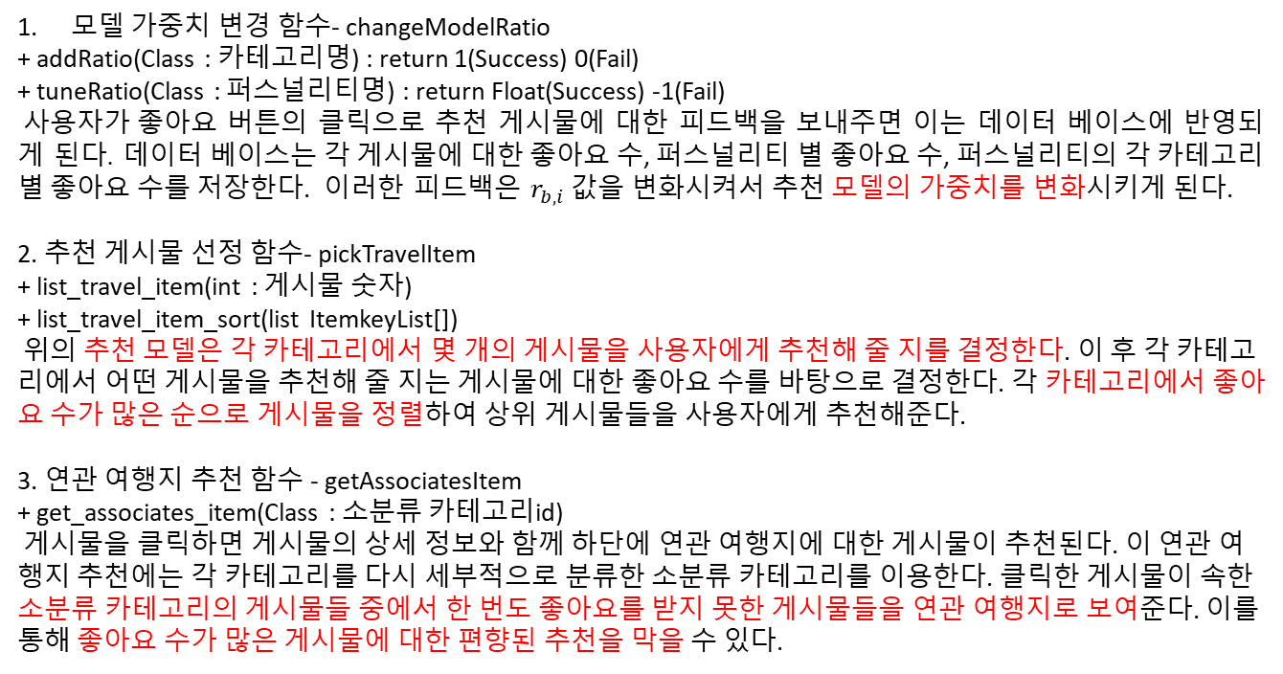
추천 관광지 조회하기 – 퍼스널리티 추천 피드백 알고리즘 구현 로직
모델 가중치 변경 함수- changeModelRatio
+ addRatio(Class : 카테고리명) : return 1(Success) 0(Fail)
+ tuneRatio(Class : 퍼스널리티명) : return Float(Success) -1(Fail)
사용자가 좋아요 버튼의 클릭으로 추천 게시물에 대한 피드백을 보내주면 이는 데이터 베이스에 반영되게 된다. 데이터 베이스는 각 게시물에 대한 좋아요 수, 퍼스널리티 별 좋아요 수, 퍼스널리티의 각 카테고리 별 좋아요 수를 저장한다. 이러한 피드백은 $r_{b,i}$ 값을 변화시켜서 추천 모델의 가중치를 변화시키게 된다.
2. 추천 게시물 선정 함수- pickTravelItem + list_travel_item(int : 게시물 숫자)
+ list_travel_item_sort(list ItemkeyList[])
위의 추천 모델은 각 카테고리에서 몇 개의 게시물을 사용자에게 추천해 줄 지를 결정한다. 이 후 각 카테고리에서 어떤 게시물을 추천해 줄 지는 게시물에 대한 좋아요 수를 바탕으로 결정한다. 각 카테고리에서 좋아요 수가 많은 순으로 게시물을 정렬하여 상위 게시물들을 사용자에게 추천해준다.
3. 연관 여행지 추천 함수 - getAssociatesItem
+ get_associates_item(Class : 소분류 카테고리id)
게시물을 클릭하면 게시물의 상세 정보와 함께 하단에 연관 여행지에 대한 게시물이 추천된다. 이 연관 여행지 추천에는 각 카테고리를 다시 세부적으로 분류한 소분류 카테고리를 이용한다. 클릭한 게시물이 속한 소분류 카테고리의 게시물들 중에서 한 번도 좋아요를 받지 못한 게시물들을 연관 여행지로 보여준다. 이를 통해 좋아요 수가 많은 게시물에 대한 편향된 추천을 막을 수 있다.

Slide 26
퍼스널리티기반 추천 기능 상세 설계서 – 개요
기능명 | 퍼스널리티 추천 알고리즘 – 피드백
기능설명 | 카테고리 별로 사용자의 예상 평점을 구하여 이에 따라 게시물을 추천
레이어 구성요소 | 3 Layer 구성
참여 엔티티 | User, CategoryRatioByPersonality , Personality, UserPreference
담당자 | 김예지
개발환경 / 언어 | Spring Framework(JPA + Hibernate) / Java
브라우저
Front Controller
Controller
Service
(Business Logic)
Repository
Model
Model
Model
Model
DB
Request
Model
Model
Model
Response
Model

Slide 27
퍼스널리티기반 추천 기능 상세 설계서 – Controller
기능명 | 퍼스널리티 추천 알고리즘 – 피드백
기능설명 | 퍼스널리티 추천 피드백에 사용되는 Java Contoller 클래스
레이어 | Controller
클래스명 | PersonalityFeedbackController
담당자 | 김예지
개발환경 / 언어 | Spring Framework(JPA + Hibernate) / Java
changeModelRatio url : 예외처리 : pickTravelItem url : 예외처리 : getAssociatesItem url : 예외처리 :

Slide 28
퍼스널리티기반 추천 기능 알고리즘 상세 설계서 – Service
기능명 | 퍼스널리티 추천 알고리즘 – 피드백
기능설명 | 퍼스널리티 추천 피드백에 사용되는 Java Service 클래스
레이어 | Service
클래스명 | PersonalityFeedbackService
담당자 | 김예지
개발환경 / 언어 | Spring Framework(JPA + Hibernate) / Java
changeModelRatio + addRatio(Class : 카테고리) : //클래스 카테고리를 Input 으로 해당 카테고리 가중치 값을 +1 하는 함수 Return : 1 (성공) Return : 0 (실패) + tuneRatio(Class : 퍼스널리티명, Class : Category id) : return Float(Success) -1(Fail) Return : Float 수식값 (성공) //반영된 Personality 의 카테고리 값을 Return 하는 함수 Return : -1 (실패) // pickTravelItem + listTravelItem(int : 게시물 숫자) // 사용자의 게시물에 띄울 아이템의 개수를 정의하는 함수 Return : 1 (성공) Return : 0 (실패) + listTravelItemSort(list ItemkeyList[]) // 추천된 아이템들의 키 리스트를 input으로 해당 아이템키의 좋아요 개수 순으로 정렬하는 함수 Return : ArrayList ItemkeyList[] // sorted 된 Item key 들로 이루어진 아이템 리스트를 반환 Return : null // 실패시 예외 반환 getAssociatesItem + getAssociatesItem(Class : 소분류 카테고리id) Return : 1(성공) Return : 0(실패)

Slide 29
퍼스널리티기반 추천 기능 상세 설계서 –Repository
기능명 | 퍼스널리티 추천 알고리즘 – 피드백
기능설명 | 퍼스널리티 추천 피드백에 사용되는 Java Repository레이어
레이어 | Repository Layer
클래스 | FeedbackRepository
담당자 | 김예지
개발환경 / 언어 | Spring Framework(JPA + Hibernate) / Java

Slide 30
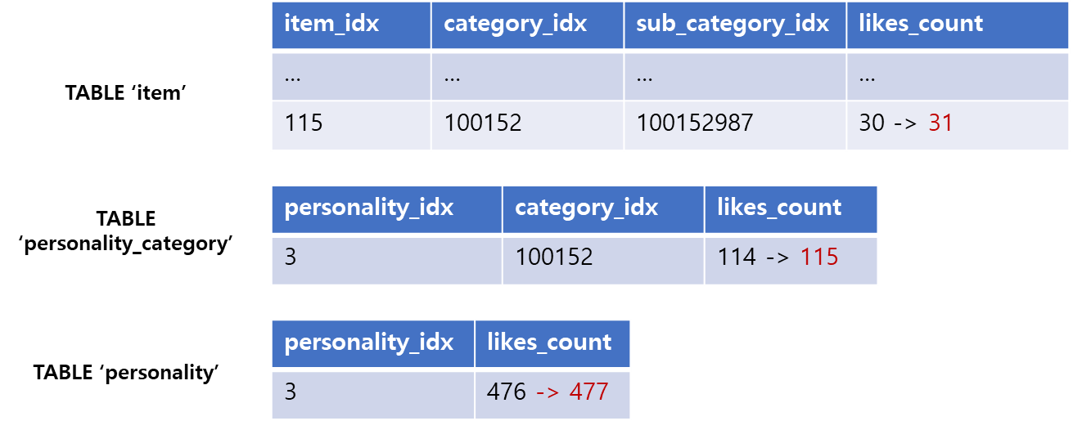
퍼스널리티기반 추천 기능 상세 설계서 – Entity Class
기능명 | 퍼스널리티 추천 알고리즘 – 피드백
기능설명 | 퍼스널리티 추천 피드백에 사용되는 Entity Class
레이어 | Entity Layer
클래스 | Feedback_“테이블명“
담당자 | 김예지
개발환경 / 언어 | Spring Framework(JPA + Hibernate) / Java

Slide 31
퍼스널리티기반 추천 기능 테스트 IO Dummy data(Postman 사용)
Input Data Sample
Output Data Sample
{
“userIdx” : 48,
“itemIdx” : 115,
“categoryIdx” : 100152,
“subCategoryIdx” : 100152987
}
{
“statusCode”: 201,
“responseMessage” : “가중치 반영 완료”,
“responseData” : null
}

